Slide 1
中東政変の比較政治分析 権威主義体制の持続と崩壊
浜中 新吾（山形大学）
上智大学拠点「イスラーム運動と社会運動・
民衆運動」研究会

Slide 2
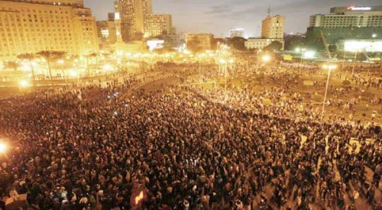
アラブ政変を説明する
民主化理論の例外地帯ではなくなった中東
去年まで頑健性を説明していた
チュニジアとエジプトで政権が崩壊
イエメンでは大統領の退陣時期が焦点
リビアは内戦へ

Slide 3
リサーチクエスチョン(1)
「体制崩壊に至ったエジプトと違い、シリアが体制を維持しているのはなぜか？」
エジプトとシリアは個人・党・軍部の三類型を併せ持つハイブリッド型権威主義体制
体制支配政党の支持構造に違いがあるのでは？

Slide 4
リサーチ･クエスチョン(2)
チュニジア、エジプト、イエメン、バハレーン、シリアなどの事例から体制崩壊メカニズムを考える・・・軍部の動向がカギ？
なぜ体制側に居たはずの軍部が大統領に最後通牒を突きつけたのか？
ゲーム理論による分析を試みる
とりあえずRQ(1)を先に実行

Slide 5
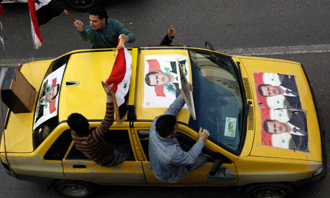
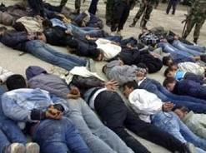
リサーチデザイン
体制支配政党の支持構造を分析する
ハイブリッド型は三種の体制維持ロジックを持つので強靱
シリアでも反政府デモは生じているものの、体制による押さえ込みが有効
体制支持の官製デモも目立つ

Slide 6
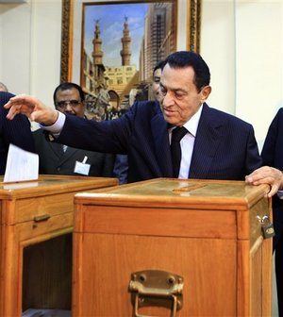
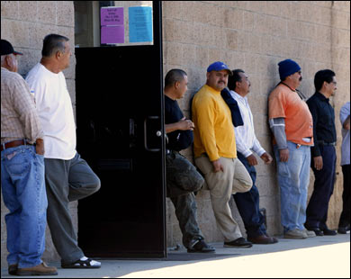
支配政党の支持調達手段
(1)パトロネージ
ネットワーク内部で流通するサービス
公務員の年金・賞与
賞与値上げと選挙のタイミング
見逃される党幹部・軍高官の公金詐取、密輸

Slide 7
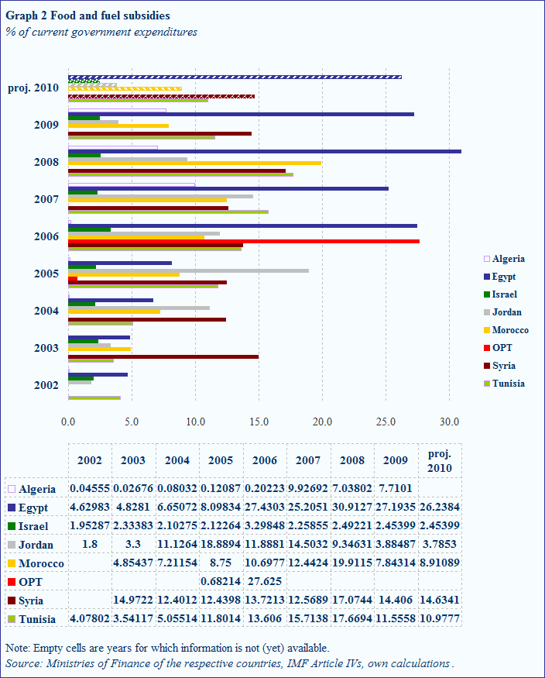
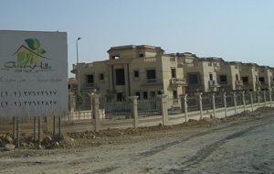
支配政党の支持調達手段
(2)社会問題の認識
政府関係者の汚職・腐敗
社会格差の拡大
貧困と失業
高学歴青年の就職難
政府の対策
食料補助金
食料価格の高騰

Slide 8
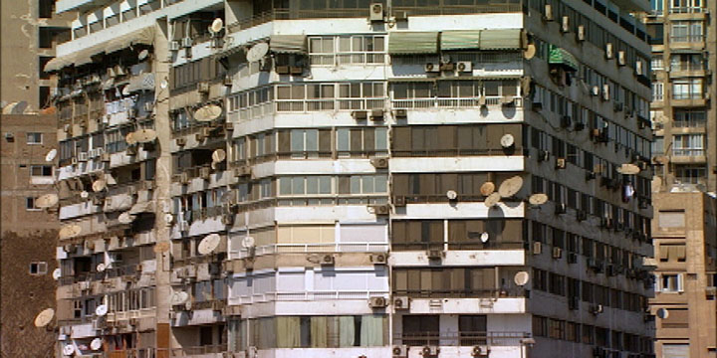
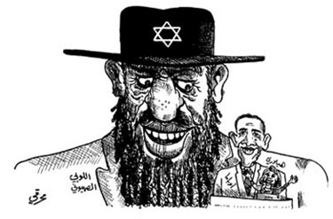
支配政党の支持調達手段
(3)政治的情報の経路
マスメディアを通じたプロパガンダ
既存メディアとサイバー・メディアの統制
反米･反イスラエル政策による正当性の調達

Slide 9
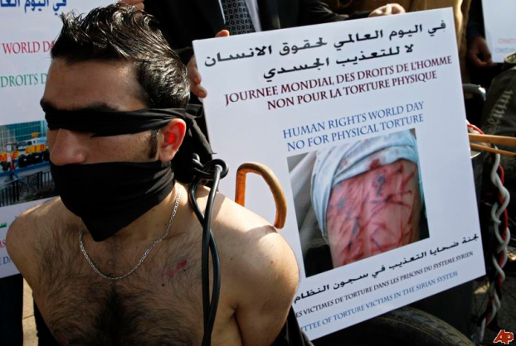
支配政党の支持調達手段
(4)監視網と恐怖心
非常事態令による集会・結社・言論の自由の制約
「テロとの戦い」という名目
治安機関による監視
恐怖心が生み出す政治的無関心

Slide 10
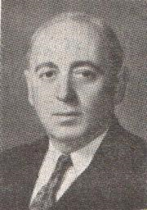
支配政党の支持調達手段
(5)イデオロギー
アラブ民族主義
「アラブはひとつ」
ナセリズムとバアス主義
エジプト国民主義
シリア国民主義
一国ナショナリズム
イスラーム主義
反体制イデオロギー

Slide 11
与党支持構造の仮説
(1)パトロネージ・ネットワーク内部の国民は支配政党を支持する
(2)社会問題から目を背ける国民は支配政党を支持する
(3)政治情報を政府に依存している国民は支配政党を支持する
(4)安定志向の強い国民は支配政党を支持する
(5)体制イデオロギーの信奉者は支配政党を支持する

Slide 12
図1:エジプト・シリアの政党支持

Slide 13
図2:国民民主党の支持率分布

Slide 14
図3:バアス党の支持率分布

Slide 15
エジプト・シリア国民の与党支持構造
エジプト |  |  | シリア
① パトロネージ |  |  | ① パトロネージ
国営部門への就業 | ○ |  | 国営部門への就業 | ○
名望家・地域有力者への情報依存 |  |  | 名望家・地域有力者への情報依存 | ○
議員・地元政治家への情報依存 |  |  | 議員・地元政治家への情報依存
②社会問題の認識 |  |  | ②社会問題の認識
汚職は深刻な問題 |  |  | 汚職は深刻な問題 | △
格差是正の機会がない |  |  | 格差問題解決は重要 | ○
パン価格や補助金の話をする | △ |  | 技術開発よりも貧困撲滅
③情報操作 |  |  | ③情報操作
政府への情報依存 | ○ |  | 政府への情報依存 | ○
自国の地上波テレビ放送の利用 | △ |  | 自国の地上波テレビ放送の利用
衛星テレビ放送の利用 |  |  | 衛星テレビ放送の利用
 |  |  | インターネットの利用
④安定志向 |  |  | ④安定志向
政治的安定は自由より重要 |  |  | 政治的安定は自由より重要 | ○
⑤イデオロギー |  |  | ⑤イデオロギー
アラブ民族主義 |  |  | アラブ民族主義 | ○
エジプト国民主義 |  |  | シリア国民主義 | ○
イスラーム主義 |  |  | イスラーム主義

Slide 16
与党支持構造のイメージ
エジプト
シリア
国民民主党
バアス党
パトロネージ
社会問題認識
パトロネージ
社会問題認識
情報操作
安定志向
情報操作
安定志向
イデオロギー
イデオロギー

Slide 17
図4:国民民主党支持の確率変化 （パトロネージの有無）
支持率42%
支持率20%

Slide 18
図5:バアス党支持の確率変化 （パトロネージの有無）
支持率49%
支持率39%

Slide 19
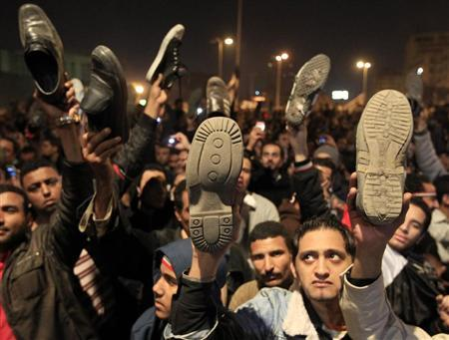
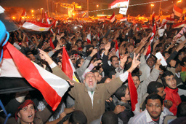
結論（その１）
国民民主党の支持構造は空洞化していた
エジプトとシリアの違いについて
軍部の動向
宗派・エスニシティ構造といった社会的亀裂
国内統制の強度
外交関係
世界経済とのリンク

Slide 20
リサーチ･クエスチョン(2) 再び
チュニジア、エジプト、イエメン、バハレーン、シリアなどの事例から体制崩壊メカニズムを考える・・・軍部の動向がカギ？
なぜ政権側に居たはずの軍部が大統領に最後通牒を突きつけたのか？
軍部を裁定者として明示的に扱うゲーム理論モデルを組み立てて分析したい

Slide 21
パトロネージ・ゲーム
[結果] [利得(市民,軍,政府)]
[民主化移行] [1-d, αd, (1-α)d]
{下野}
政府
{傍観} {抑圧}
軍部 [内戦] [1-p₂-c^{d}, 0, p₂-c^{r}]
{デモ} {抑圧}
市民 [鎮圧] [1-p₁-c^{d}, p₁R-c^{r}, p₁(1-R)-c^{r}]
{服従}
政府 {Rを決定} [体制存続] [0, R, 1-R]
p_{1＞}p_{2，}p₂+c^{d} > d

Slide 22
証明(均衡条件の絞り込み)
[結果] [利得(市民,軍,政府)]
[民主化移行] [1-d, αd, (1-α)d]
{下野}
政府
{傍観} {抑圧}
軍部 [内戦] [1-p₂-c^{d}, 0, p₂-c^{r}]
{デモ} {抑圧}
市民 [鎮圧] [1-p₁-c^{d}, p₁R-c^{r}, p₁(1-R)-c^{r}]
{服従}
政府 {Rを決定} [体制存続] [0, R, 1-R]
p₁=1のとき、市民は服従（赤色）
p₁≠1のとき、0< p₁ (1-p₁-c^{d})+ p₂(1-p₁)(1-p₂-c^{d})+(1-p₂) (1-p₁)(1-d)ならば
市民は決起（{デモ}）
しかし {αd(1-p₂)+c^{r}}/p₁＜Rであれば軍部はデモを{抑圧} (橙色)

Slide 23
証明(均衡条件の絞り込み)
[結果] [利得(市民,軍,政府)]
[民主化移行] [1-d, αd, (1-α)d]
{下野}
政府
{傍観} {抑圧}
軍部 [内戦] [1-p₂-c^{d}, 0, p₂-c^{r}]
{デモ} {抑圧}
市民 [鎮圧] [1-p₁-c^{d}, p₁R-c^{r}, p₁(1-R)-c^{r}]
{服従}
政府 {Rを決定} [体制存続] [0, R, 1-R]
p₂< (1-α)d+c^{r}のときR≦{αd(1-p₂)+c^{r}}/p₁であれば軍部は{傍観}
p₂≧(1-α)d+c^{r}であれば内戦、さもなければ民主化移行

Slide 24
パトロネージ・ゲームの解軌道 （市民）
d1の解軌道
d2の解軌道
p1**
p1*

Slide 25
パトロネージ・ゲームの解軌道 （軍部）
d2の解軌道
d1の解軌道
R*
R**

Slide 26
インプリケーション
(1)政府は軍部に対するパトロネージを減らした
経済自由化政策によって資源は軍部ではなく市場の整備に向けられた？
国民民主党の内部は党人派とビジネスマン層に分裂
ガマールとアフマド・イッズの台頭
(2)政府は体制が崩壊して多くの権益を失ってもなお、権限が残る可能性に賭けた
軍部に権限委譲を図った意図
旧政府側の頼みの綱、アムル･ムーサ元外相

Slide 27
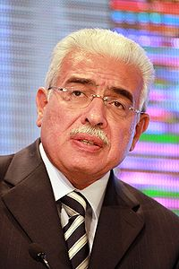
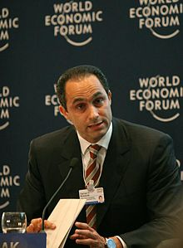
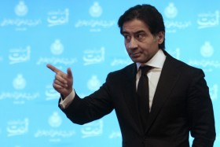
政治から遠ざけられる軍部
減少する軍人出身者の閣僚ポスト
国防大臣アブー・ガッザーラ元帥の政治的引退
新自由主義政策の導入に伴う新世代の政治参入
軍部も経済利権集団に変貌（新世代とは対立）

Slide 28
観察可能な含意(1)

Slide 29
観察可能な含意(2)
2007年エジプト憲法改正
1980年憲法での大統領選出過程
人民議会で候補選出・投票
国民の信任投票
改正によって立候補資格の規定が設けられる
議会で少なくとも3％の議席を有する政党からの候補に限定
当初、ムスリム同胞団対策と見られた
立候補資格規定は党籍を持たない軍人の大統領選挙出馬も抑止する
ガマール・ムバーラクへの大統領禅譲の準備？

Slide 30
結論（その２）
軍部の動向を体制持続と崩壊のカギと考えた場合、継続的に支払うパトロネージの大きさが帰結を左右しているのではないか？
ハイブリッド型権威主義体制は時間の経過とともに変質・劣化していた？
内戦の惨事を引き起こさないためには、旧政府側が自発的に下野するような仕掛けが必要

Slide 31
Checkmate!!

